Slide 1

CHÀO MỪNG CÁC CÔ VỀ DỰ
GIÁO ÁN
Chủ đề: “ nghề nghiệp”
Âm nhac. “bác đưa thư vui tính ”
Giáo viên :Nguyễn Thị THủy Tiên

Slide 2

Ổn định

Slide 3
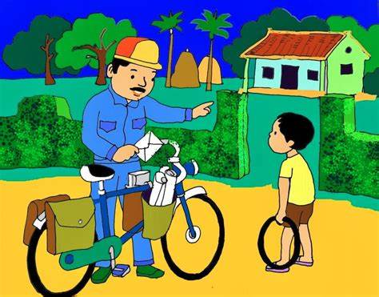

Slide 4





Phần 1: Lắng nghe cô hát

Slide 5





Phần 2: Bé trổ tài

Slide 6



Phần 3 : Quà tặng âm nhạc

Slide 7







phần 4: Nhận hình đoán tên bài hát

Slide 8




GIỜ HỌC KẾT THÚC
CHÀO TẠM BIỆT CÁC CÔ,CÁC BÉ
CHÚC CÁC CÔ VUI KHỎE, CÁC BÉ CHĂM NGOAN HỌC GIỎI

